Slide 1
Stratégie
Notes:
Explication rapide de ce qu’on appelle « stratégie »

Slide 2
Etat des lieux
Projet associatif
Notes:
Nous avons aujourd’hui deux documents stratégiques au sein d’ESN France. Le premier est le projet associatif, un document regroupant des informations sur ESN, sur nos missions. Mais également un certain nombre de grandes orientations censées nous guider dans nos actions.

Slide 3
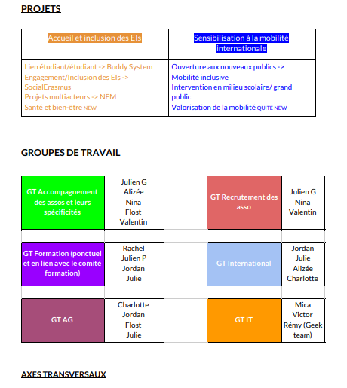
Etat des lieux
Stratégie annuelle
Notes:
Le second est la stratégie annuelle, ou plan d’action, qui vise à définir les actions et priorités sur une année civile. Ces deux documents sont disponibles sur le pallospace, mais nous les avons également amenés ici afin que vous puissiez les voir.

Slide 4
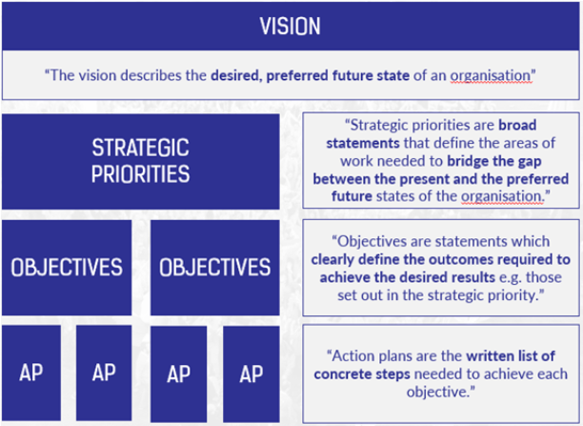
Il manque quoi ?
Projet asso → Très long terme
Plan d’action → Court terme
Notes:
Qu’est-ce qu’il manque alors ? 1)On a globalement le projet asso qui est de la stratégie très long terme, 2)les plans d’actions qui sont des documents stratégiques court terme. 3)Si on prend un schéma tel que celui qui est là, et qui définit un schéma idéal de construction stratégique d’une organisation, on se rend compte qu’il nous manque quelque chose entre les deux, permettant de guider plus concrètement les actions menées et la construction des plans d’action annuelles.

Slide 5
Stratégie sur 3 ans
Moyen terme
Objectifs concrets et mesurables
Présenté à l’AG 2020 pour la période 2021-2023
GT en CA
Notes:
L’idée est donc d’arriver à établir une stratégie sur 3 ans, avec des objectifs concrets et mesurables pour 2023, qui aideront faire le bilan des avancées chaque année et ainsi à établir plus facilement les priorités de l’année suivante. En clair, un outil qui rendra plus fluide l’orientation donnée pour l’amélioration de nos actions, et ce pour tous les acteurs, assos locales et CA. L’idée est que ce doc soit présenté à la prochaine AG après un travail par le CA cette année. Un GT a donc été créé dès la fin de l’été, GT qui a commencé à travailler pour cadrer ce nouveau document stratégique.

Slide 6
Prochaines étapes
Travail sur les objectifs au CA d’hiver
Analyse
Dynamique de réseau
4 grandes thématiques
JEUNES STRUCTURE
ECOSYSTEME MEMBRES
Notes:
Le gros du travail du CA sera en décembre, lors du CA d’hiver. Ce temps sera précédé d’un moment d’analyse d’ESN France, de ses forces et faiblesses, pour guider la priorisation. Pour faire cette analyse, nous avons besoin de vous, besoin de tout le réseau. C’est pour cela que nous souhaitons créer une dynamique autour de cette stratégie et c’est ce que nous allons faire juste après cette présentation. La réflexion sera axée autour de 4 grandes thématiques définies par le GT. → On explique les thématiques

Slide 7
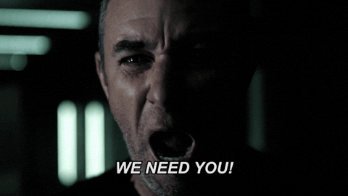
Votre rôle
Election du CA
Consultation en ligne
Temps en NP
Notes:
Rappeler le rôle des assos dans la construction stratégique. Rôle constant, par l’élection des membres du CA, par la réponse à des questionnaires tels que celui envoyé par Margaux sur la valorisation, par des discussions en réunion RL, et bien sûr par des temps tel que celui que nous faisons en ce moment et qui permettent de

Slide 8
Le jeu
Question centrale :
A QUOI SERT ESN FRANCE ?
→ Asso nationale
→ Réseau d’assos locales
Notes:
Rappeler rapidement une question centrale à garder en tête pour l’atelier : quel est le but profond d’ESN France, à la fois en tant qu’asso nationale, mais également en tant que réseau d’associations locales.

Slide 9
Le jeu
Notes:
On explique le jeu, « course d’orientation » avec des groupes de 5-6 personnes.

